Slide 1
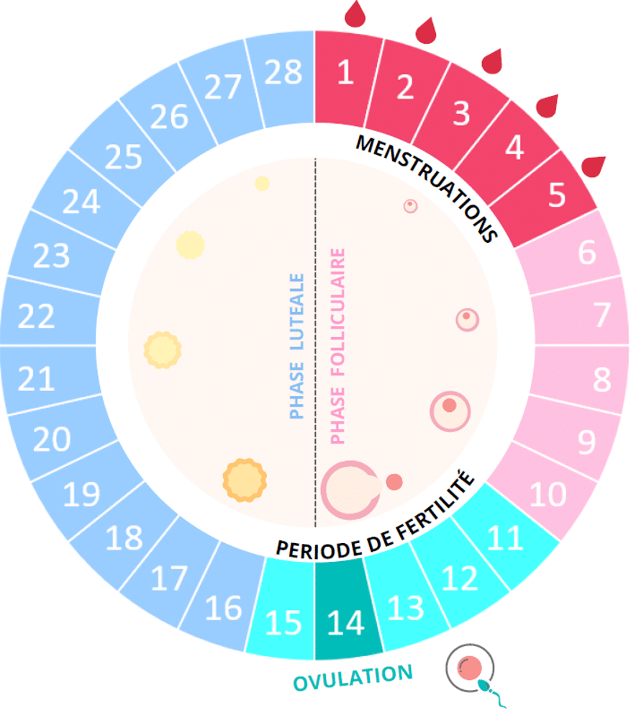
Cycle menstruel de la femme
Le cycle menstruel de la femme est une série d’ évènements qui se répètent au niveau des ovaires et de l’utérus en préparation à une éventuelle grossesse.
Le cycle menstruel est divisé en trois phases :
- la phase folliculaire
- l’ovulation
- la phase lutéale.
Le premier jour du cycle menstruel correspond au premier jour des règles. Le dernier jour du cycle correspond à la veille du premier jour des règles suivantes.
La durée d’un cycle est de 28 jours en moyenne. Cette durée varie d’une femme à une autre mais aussi entre les cycles d’une même femme. La durée de la phase lutéale est toujours constante de 14 jours.

Slide 2
Cycle ovarien
Observation d’une coupe d’un ovaire :

Slide 3
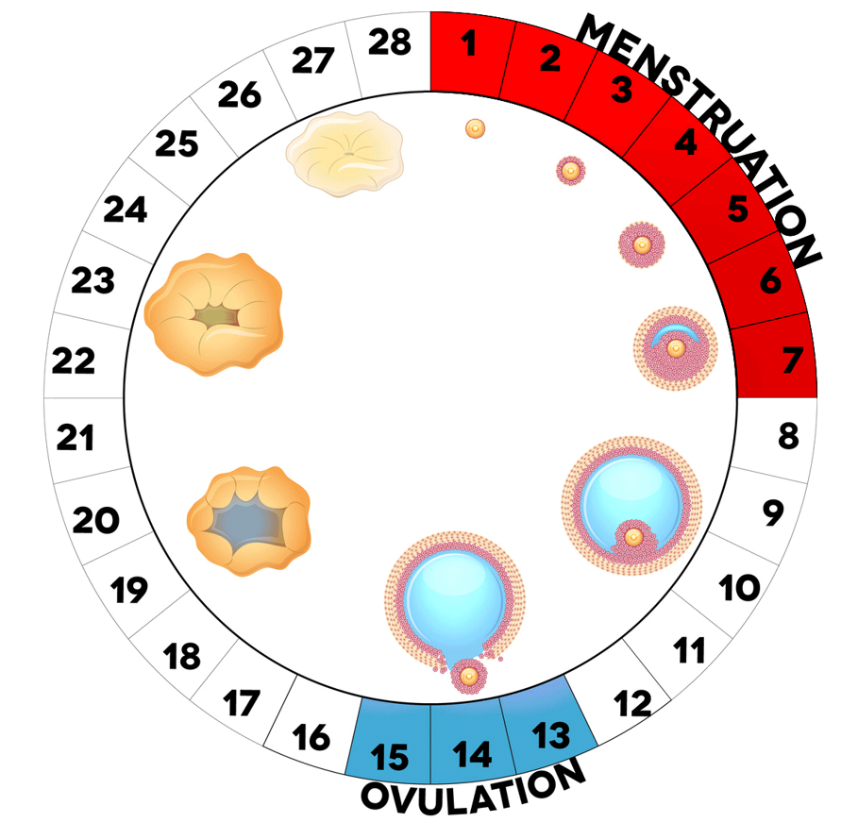
Cycle ovarien
Le cycle ovarien comprend deux phases. La phase folliculaire qui se déroule avant l’ovulation et la phase lutéale qui se déroule après l’ovulation.
Au cours de la phase folliculaire, les follicules achèvent leur évolution (follicules primordiaux → follicules primaires → follicules secondaires) et un seul d'entre eux parviendra à maturité (follicule mûr appelé aussi follicule de De Graaf) aux alentours du 14ème jour du cycle ovarien.
Aux alentours du 14ème jour du cycle ovarien l'ovulation a lieu: le follicule mûr se rompt et libère le gamète femelle qui est ensuite recueilli par la trompe.
Au cours de la phase lutéale, le follicule rompu se transforme en corps jaune (les cellules folliculaires deviennent des cellules lutéales) qui régresse et disparait pour annoncer la fin du cycle.

Slide 4
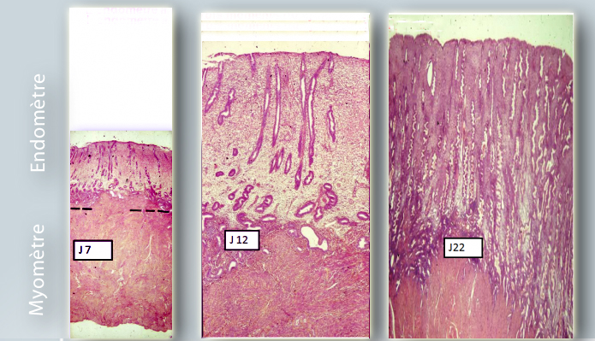
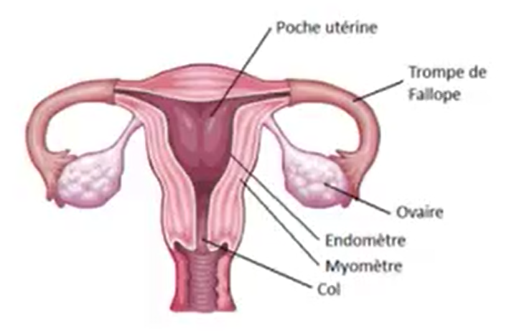
Cycle utérin
Observation de coupes de la muqueuse utérine a divers moments du cycle menstruel

Slide 5
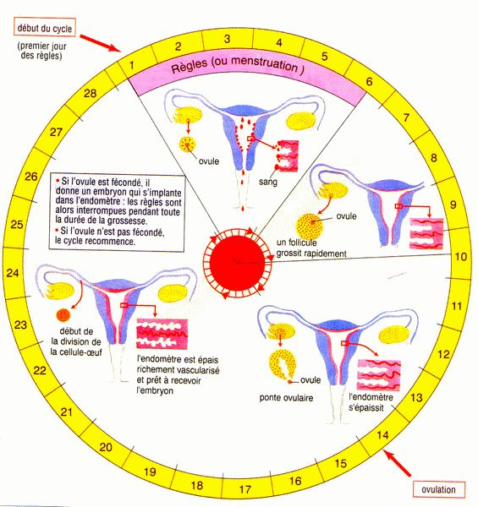
Phase pré-ovulatoire:
Menstruations: par convention, le premier jour du cycle correspond au premier jour des règles (écoulement sanguin périodique dû à l'élimination de la muqueuse utérine lorsqu'il n'y a pas eu fécondation).
Phase proliférative: La muqueuse utérine s’épaissit suite a la multiplication des cellules de l'endomètre.
Lors de l’ovulation, l’épaisseur de l’endomètre se maintient.
Phase post-ovulatoire:
Phase sécrétoire: L’endomètre s’épaissit davantage (structure en dentelles). Les glandes formées commencent à secréter un liquide nutritif (contenant du glycogène). L’endomètre atteint son épaisseur maximale au jour 21 du cycle.

Slide 6
Phase folliculaire
Phase lutéale
Jeunes follicules
Follicule en croissance
Corps jaune
Follicule mûr
Régression du Corps jaune
Le synchronisme des cycles ovarien et utérin
Cycle ovarien
Progestérone (ng_{x}ml⁻¹)
Progestérone
Œstradiol (pg_{x}ml⁻¹)
16
Ovulation
400
12
300
Hormones
8
Œstradiol
Pic d’œstradiol
200
4
100
0
J0
J5
J7
J14
J21
J28
0
L’évolution de la muqueuse utérine (endomètre)
Glandes en tube Lait utérin
5mm
Vaisseaux sanguins spiralés
Endomètre
Myomètre
1
2
3
44
5
Phase prolifératrice
14
Phase sécrétrice Dentelle utérine
28
Règles

Slide 7
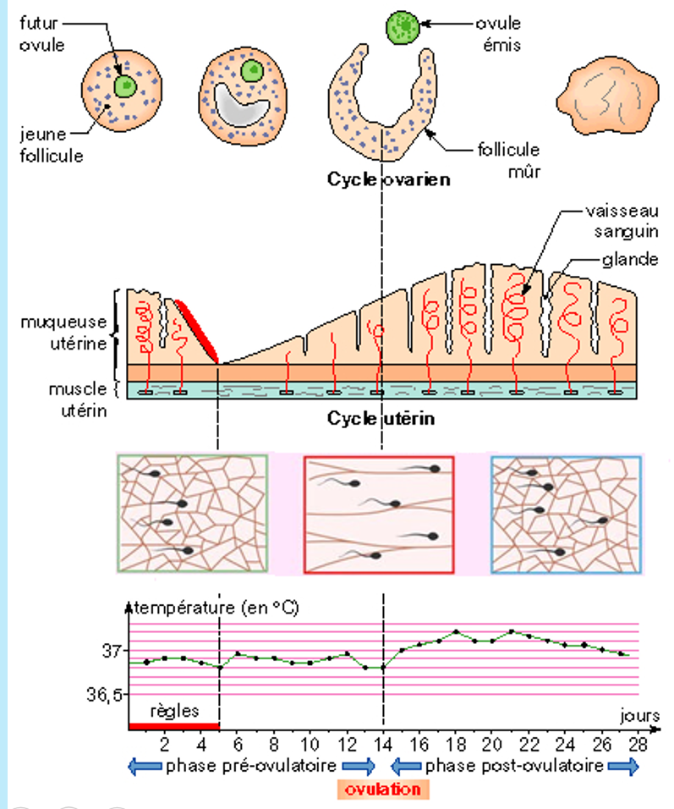
Variation cyclique de la température et de la structure de la glaire cervicale

Slide 8
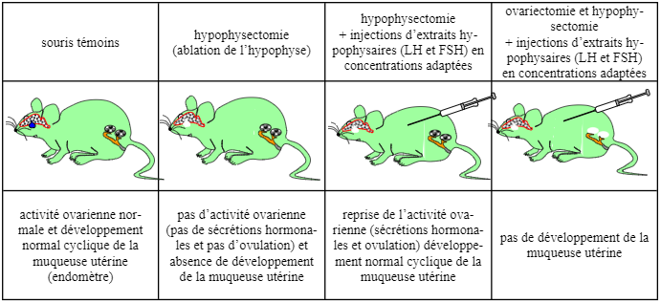
Le contrôle du cycle ovarien par le complexe hypothalamo-hypophysaire:
Interpréter les résultats des expériences ci-dessous et en tirer la conclusion adéquate à chacune d’elles:
L'hypophyse est une glande de la dimension d'un pois située à la base du cerveau qui produit plusieurs hormones. Chacune de ces hormones agit sur une région spécifique de l'organisme (organe ou tissu cible).

Slide 10
